Slide 1
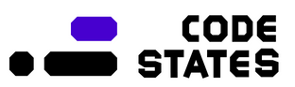
수중생물인식
DIVEROID
2022.10
정승기
심철우

Slide 2
목 차
Contents
1. 목 적
2. 파이프 라인
3. 결과 및 테스트
4. 데이터 라벨링
5. 진행과정 및 최종결과

Slide 3
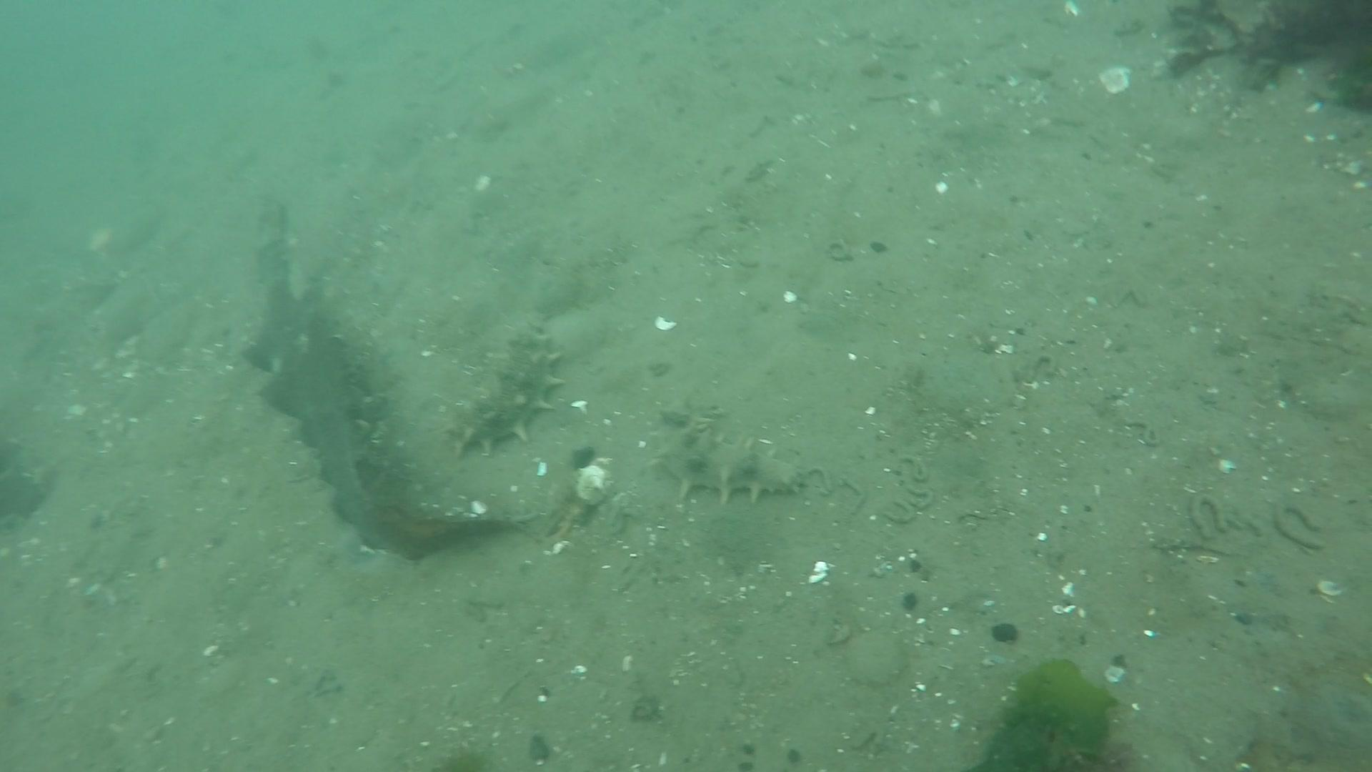
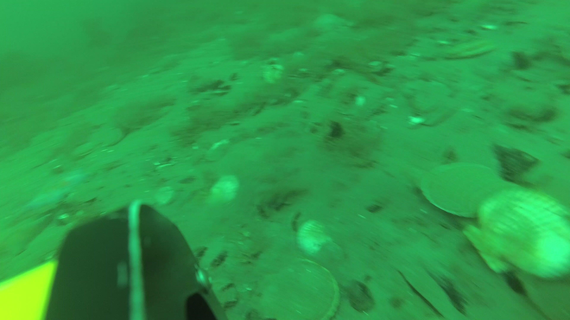
1
목 적
1.1 목 적
일반적인 지상에서의 탐지보다 열악한 환경인 수중에서의 객체 탐지 향상
1.2 참고 이미지
수중환경에서는 저조도, 고탁도, 낮은 색상대비 등 다양한 요소들을 고려해야 함

Slide 4
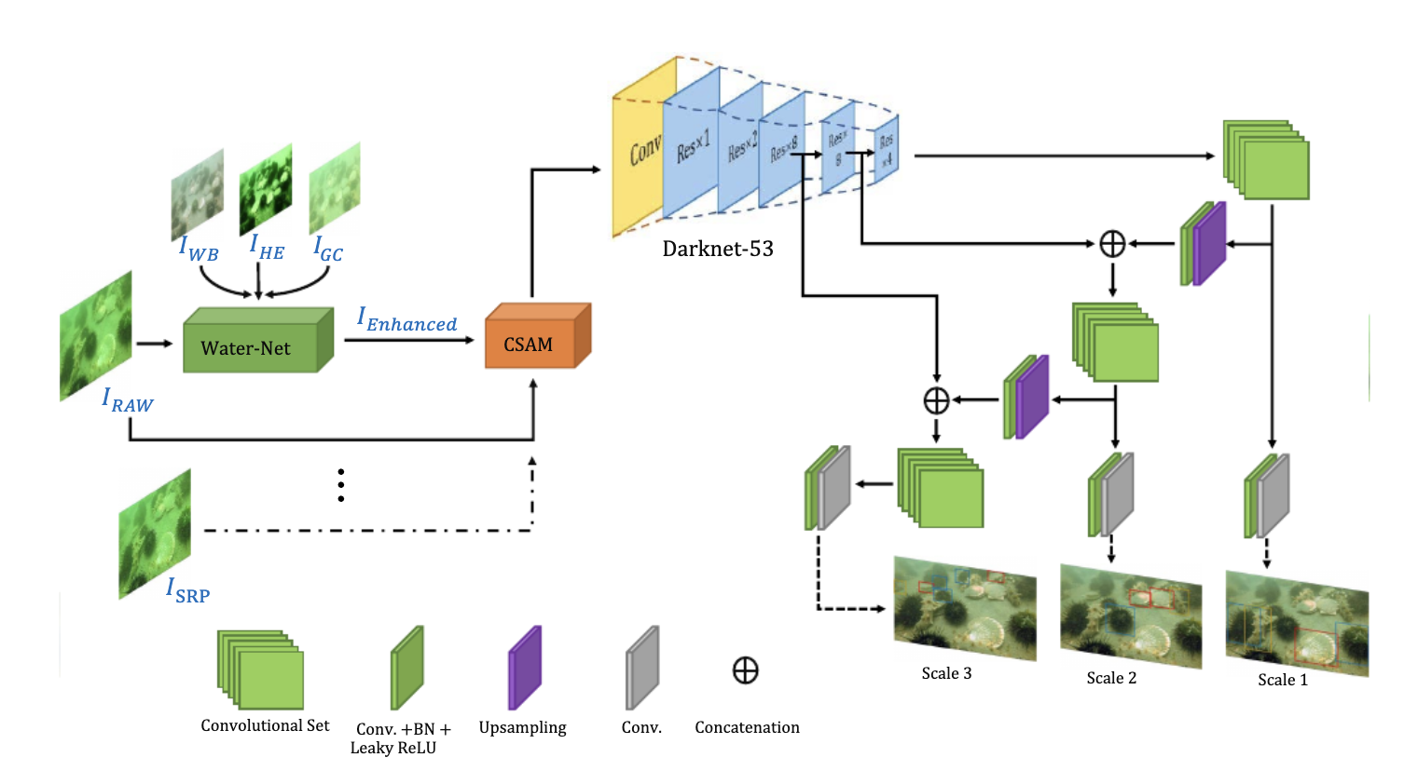
2
파이프라인
2.1 파이프라인
이미지 전처리
객체 탐지
Water-Net, CSAM(Channel Sharpening Attention Module)을 통한 데이터 전처리후 객체 탐지 진행
출처 : Underwater Species Detection using Channel Sharpening Attention

Slide 5
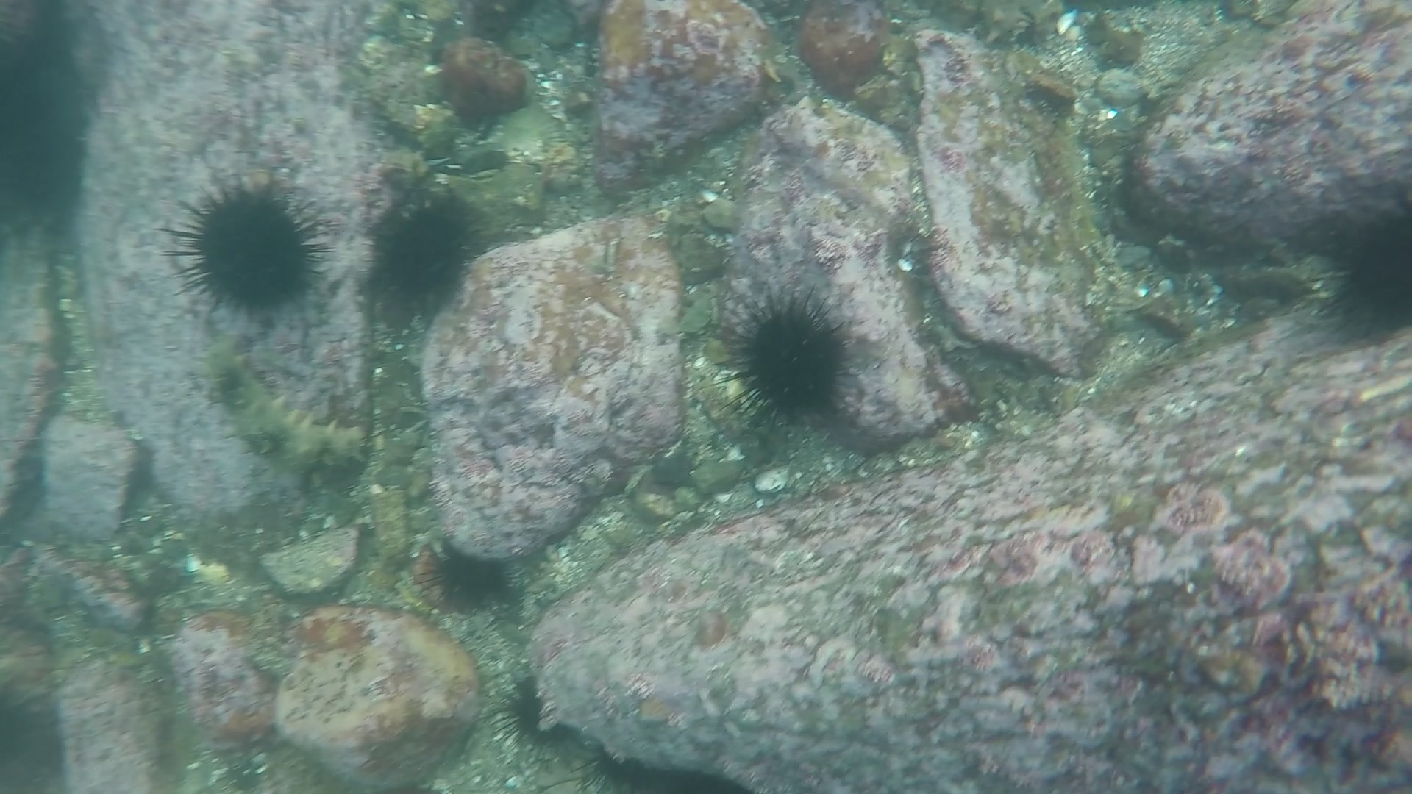
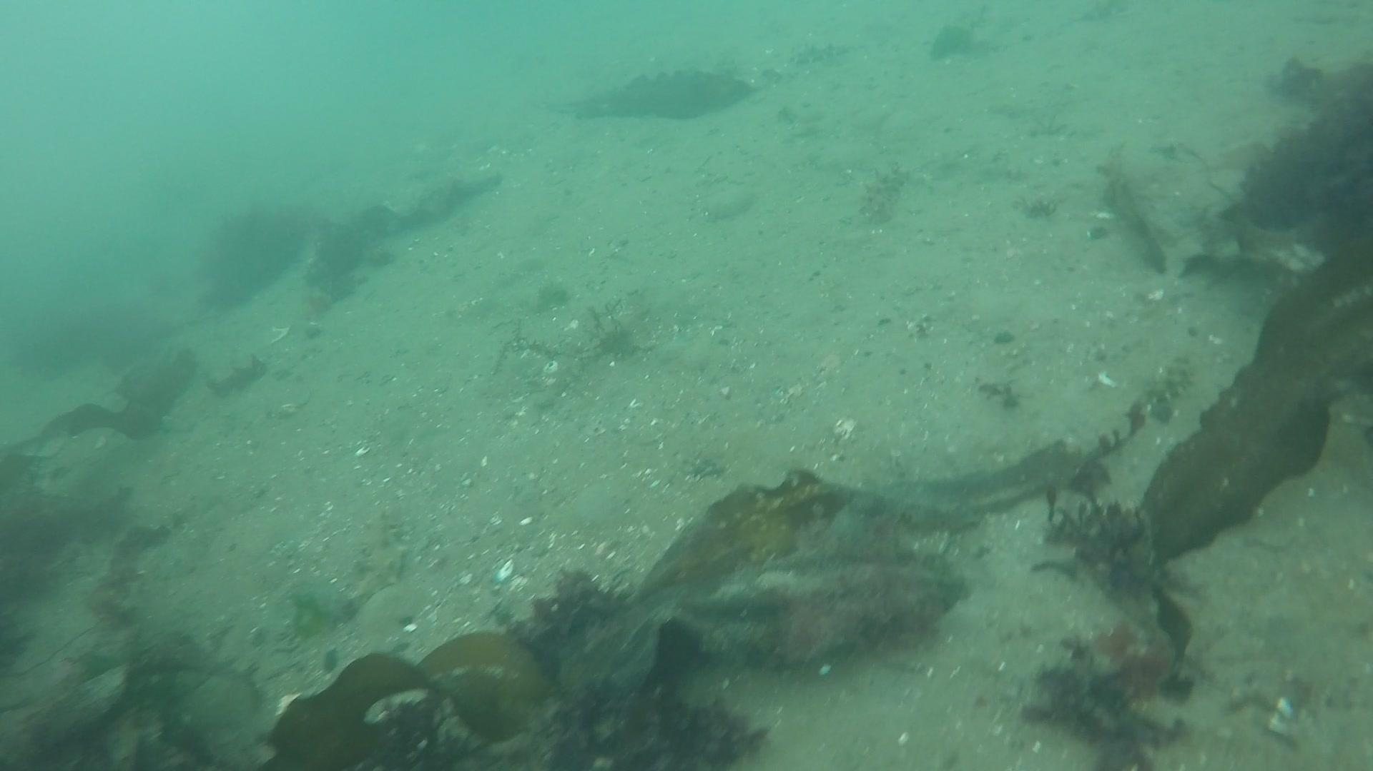
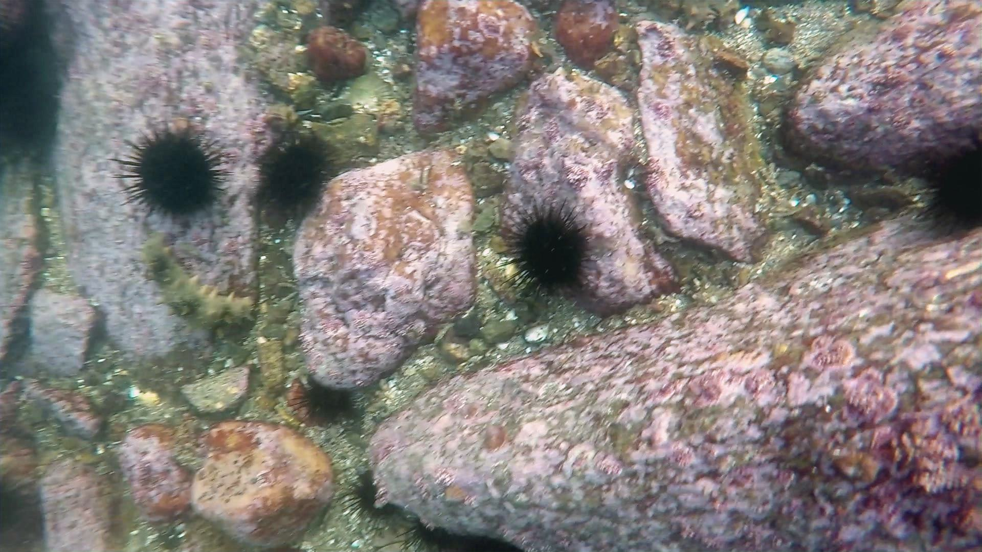
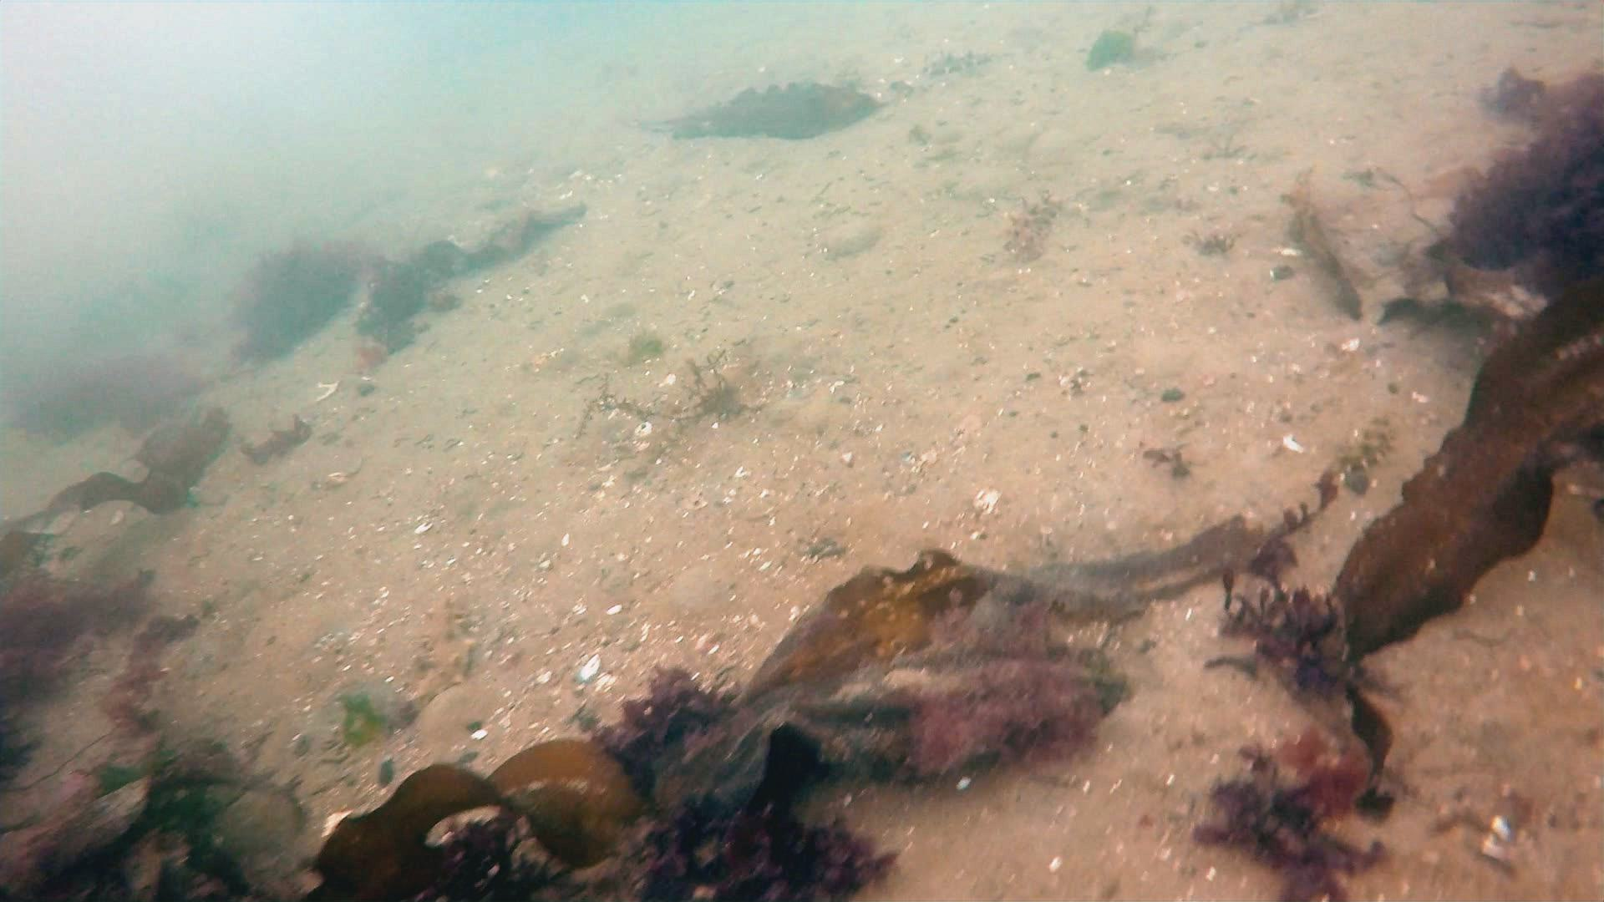
2
파이프라인
2.2 Water-net
적용 전
적용 전
적용 후
적용 후
Water-Net(사전학습모델)을 통해 이미지의 GC, WB, HE 개선

Slide 6
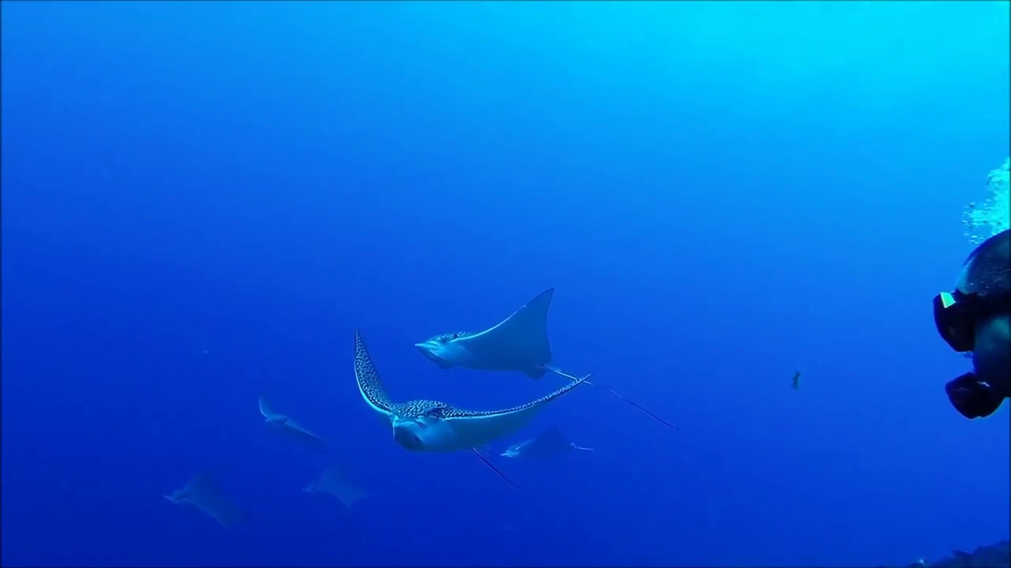
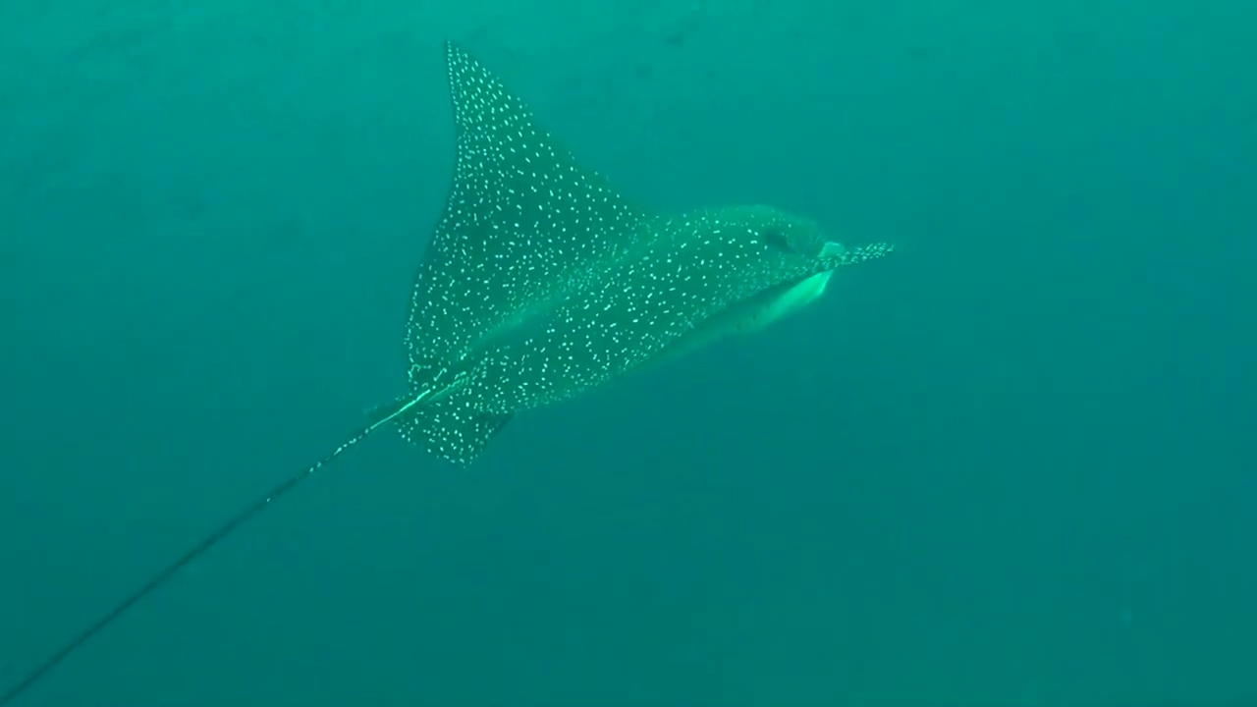
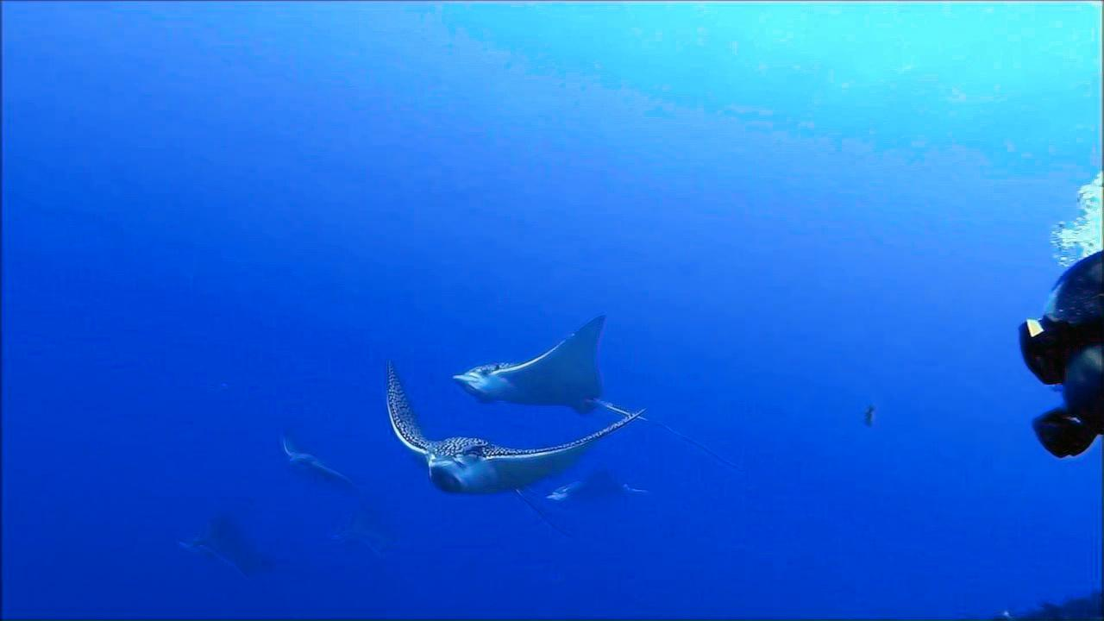
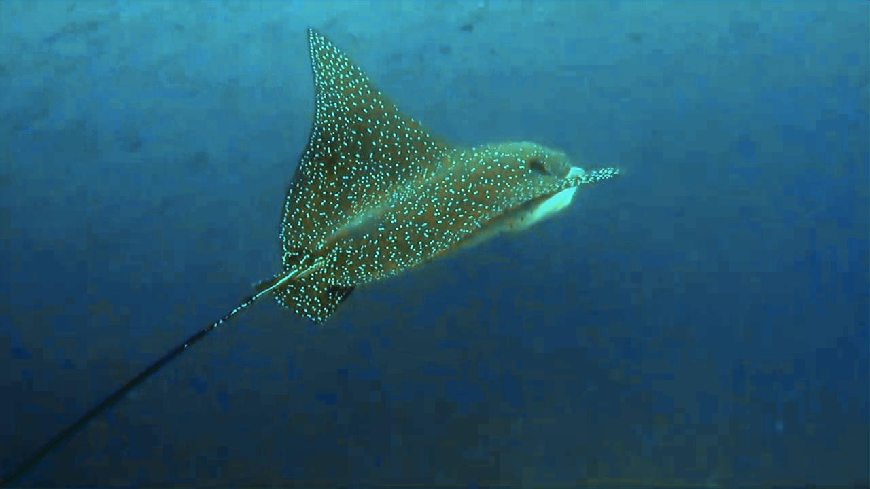
2
파이프라인
2.2 Water-net
적용 전
적용 전
적용 후
적용 후
문제점도 발견되었는데 센터의 물체는 오히려 대비가 좋아졌지만 뒤에 있는 물체는 오히려 대비가 적어져 분간하기가 어려움
다른 예시로는 오히려 품질은 더 떨어지는 것으로 보이는 이미지들이 있었음

Slide 7
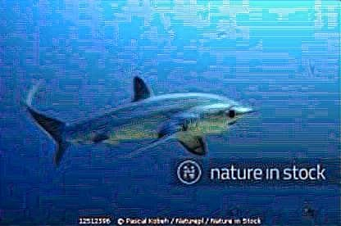
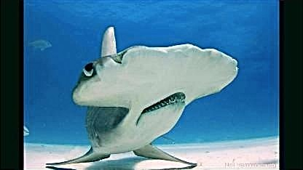
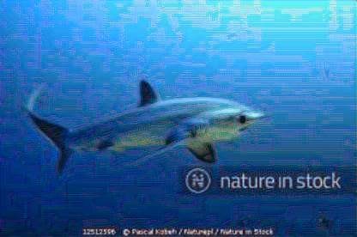

2
파이프라인
2.3 CSAM(Channel Sharpening Attention Module)
2.3.1 대안 A(OpenCV sharpen)
sharpen
sharpen
원본이미지
원본이미지
OpenCV를 이용하여 sharpen을 주었지만 뭉개지는 경우 발생
따라서 이미지의 상태에 따라 sharpen의 강도를 다르게 주는 모델이 필요

Slide 8
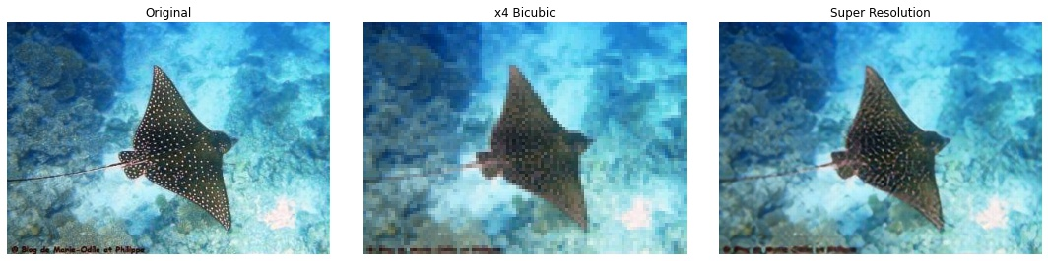
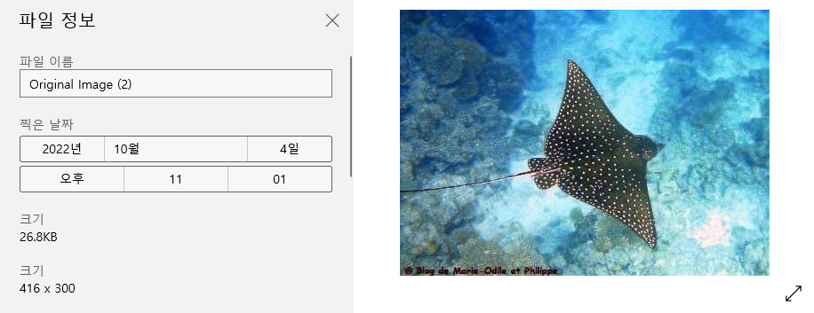
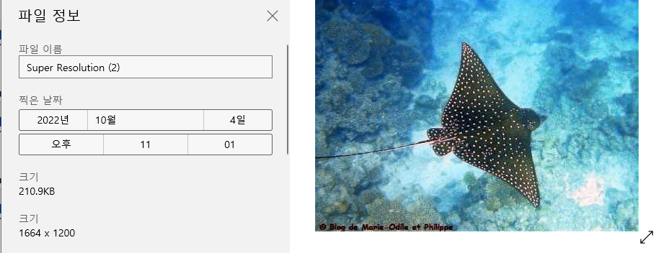
2
파이프라인
2.3 CSAM(Channel Sharpening Attention Module)
2.3.2 대안 B(ESRGAN : Enhanced Super Resolution Generative Adversarial Network)
원본이미지
다운샘플링
ESRGAN
ESRGAN 모델은 128 크기에 효과적이어서 받은 데이터크기 416사이즈에서는 효과가 없음

Slide 9
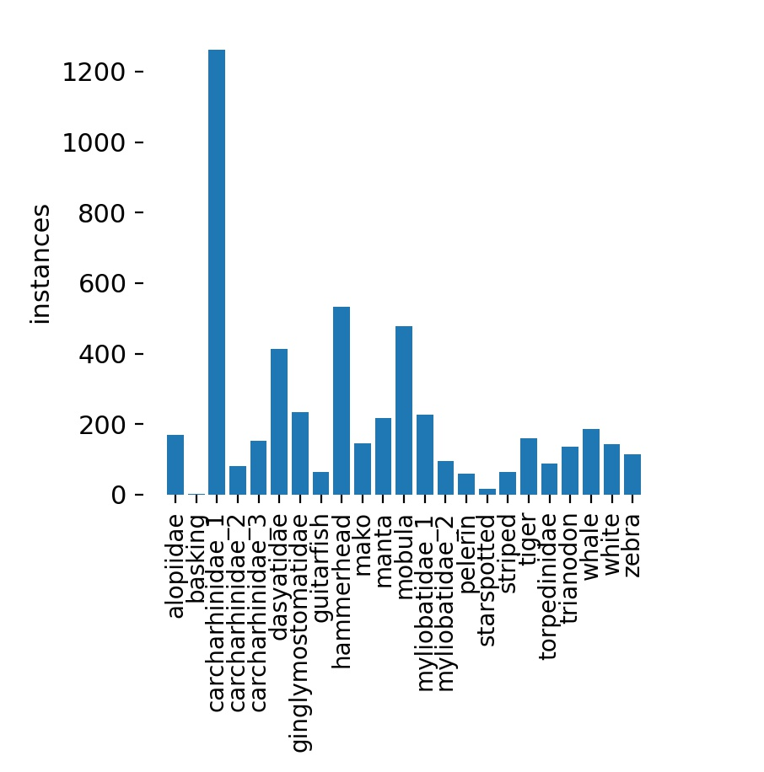
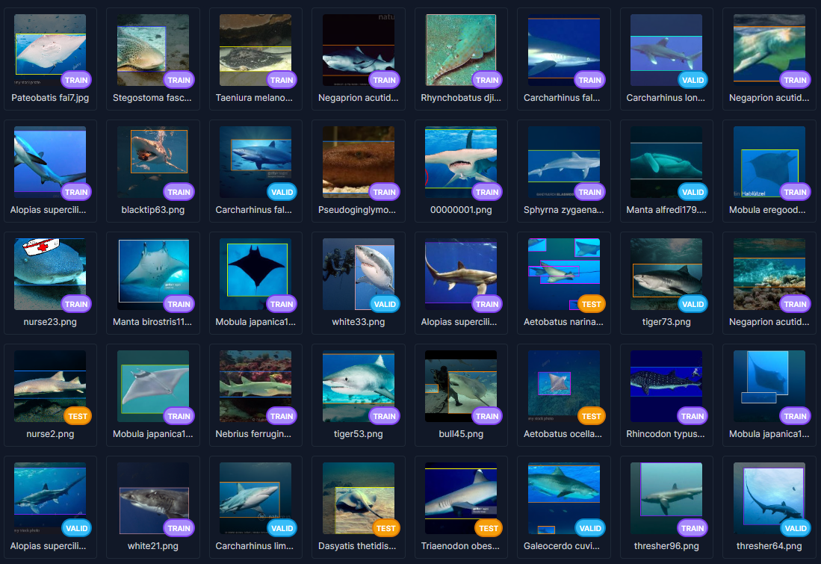
3
결과 및 테스트
3.1 Result
데이터는 416사이즈로 총 5439개, 23개의 라벨로 구성
데이터 출처 : https://universe.roboflow.com/maeo/maeo

Slide 10
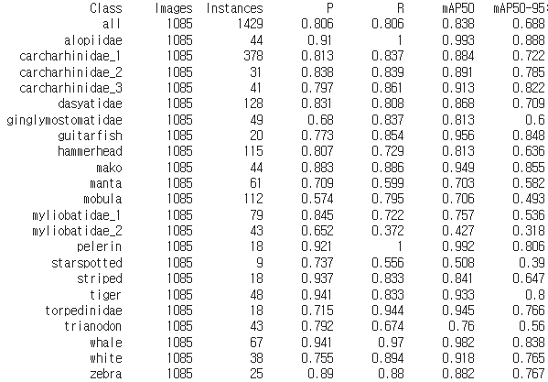
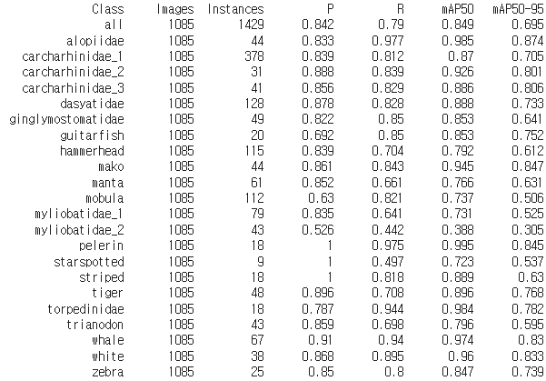
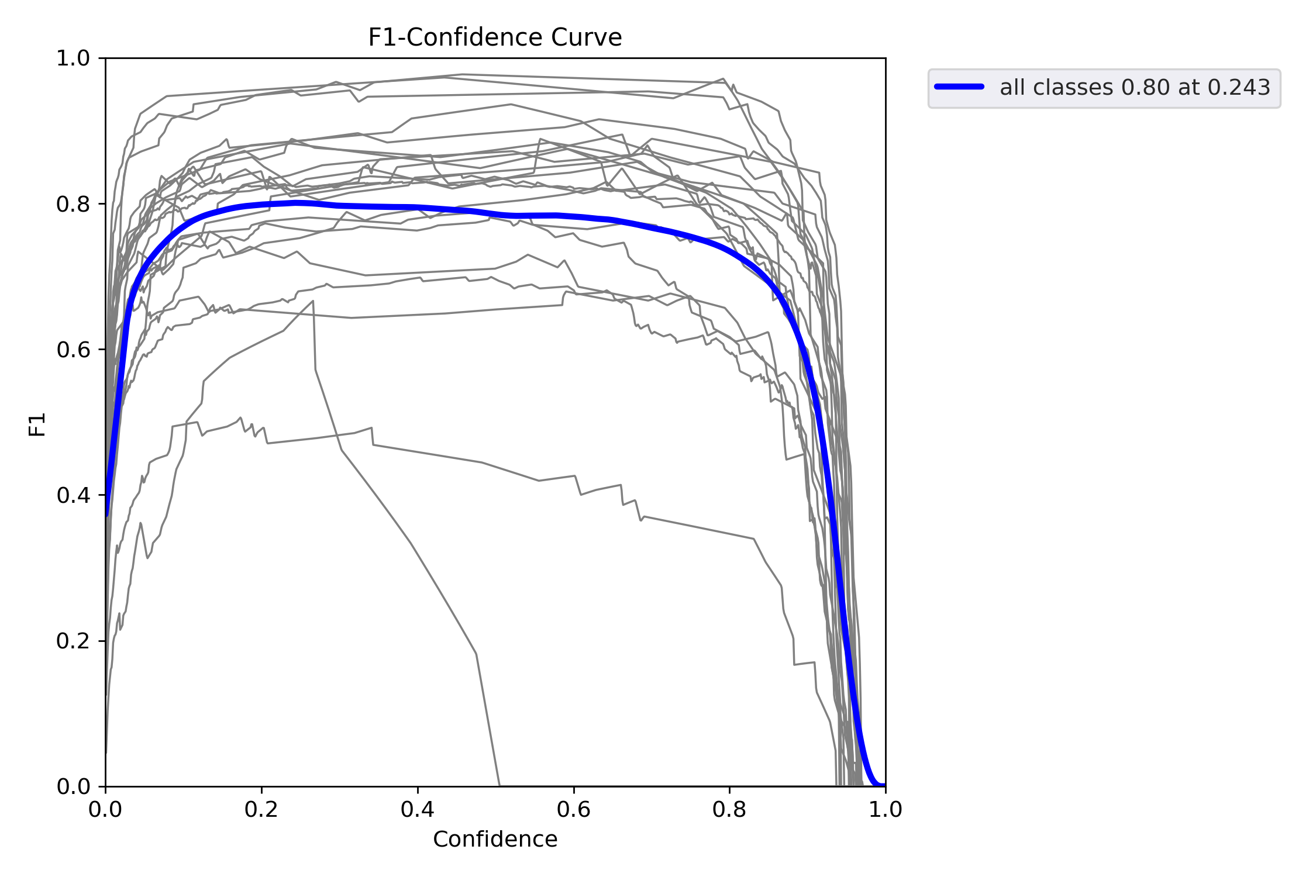
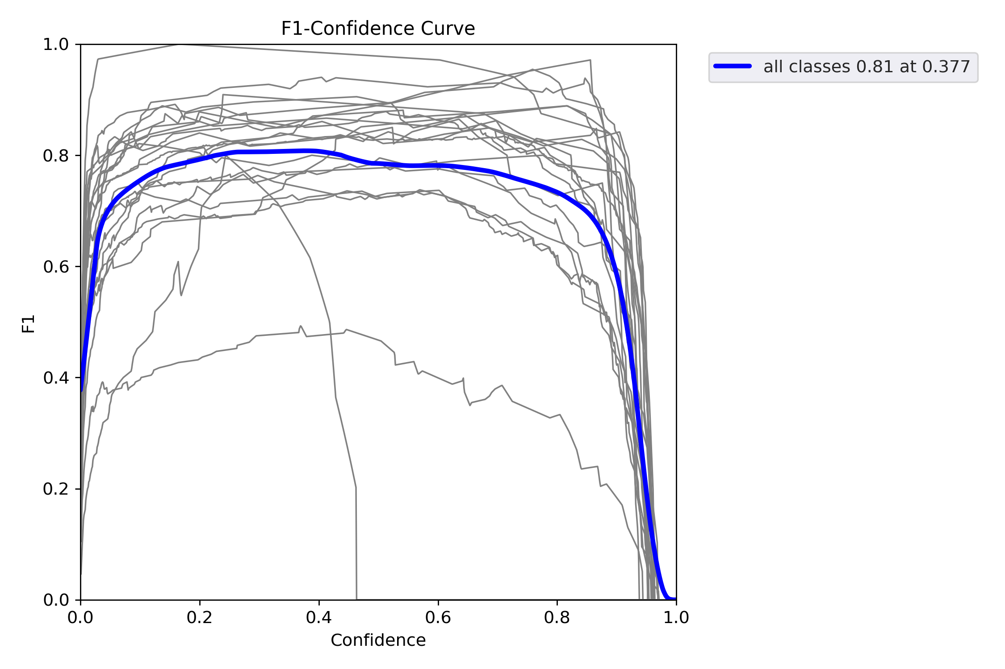
3
결과 및 테스트
3.1 Result(Yolov5s)
Water-Net X
Water-Net O
큰 차이는 없지만 이미지 전처리를 한 후 mAP가 조금 더 높은 것을 확인 또한 F1_Confidence Curve를 통해 이미지 전처리를 통해 훈련을 한 모델은 더 높은 신뢰도에서 좋은 결과가 나오므로 성능이 더 좋은 것으로 판단

Slide 11
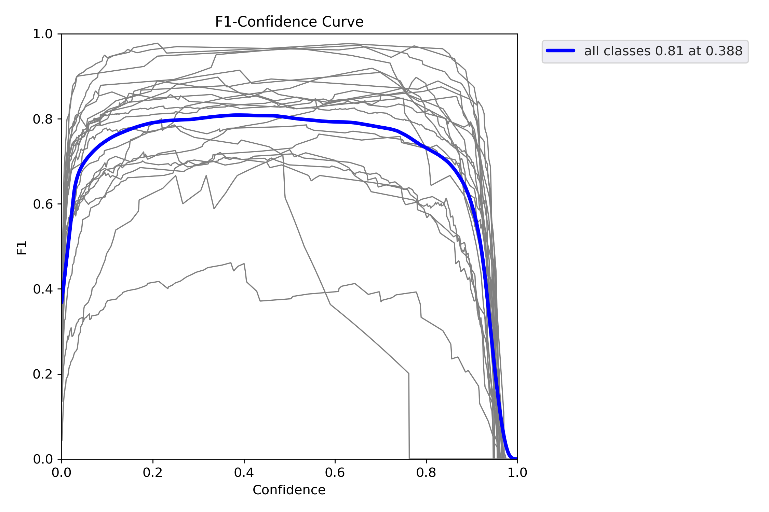
3
결과 및 테스트
3.1 Result(Yolov5s)
Water-Net, Sharpen
Water-Net
CSAM을 구현 못해서 샤픈을 처리해서 직접 테스트 해본 결과 오히려 mAP는 가장 낮게 나옴
따라서 뒤에 결과는 Water-Net만 적용하여 이미지 전처리 결과

Slide 12
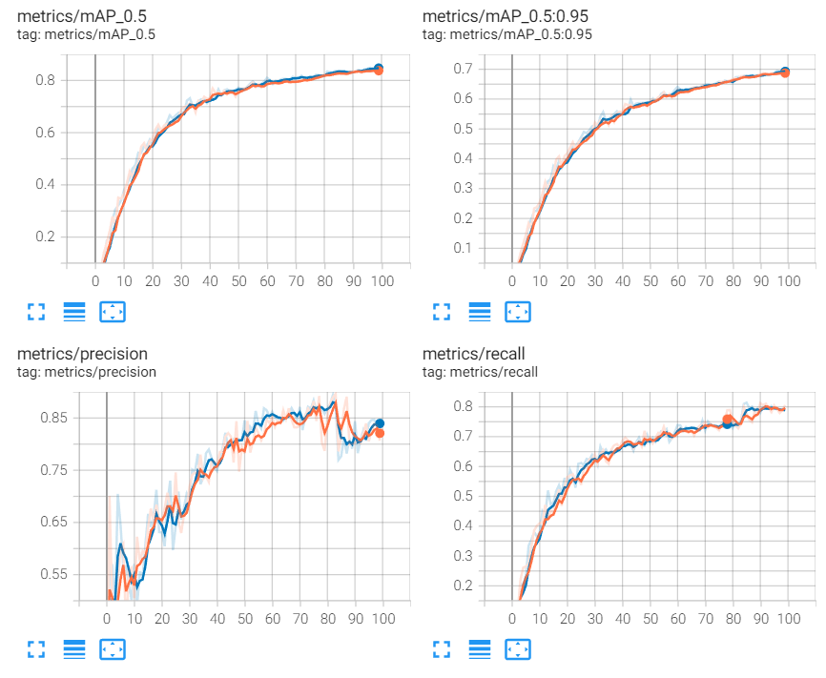
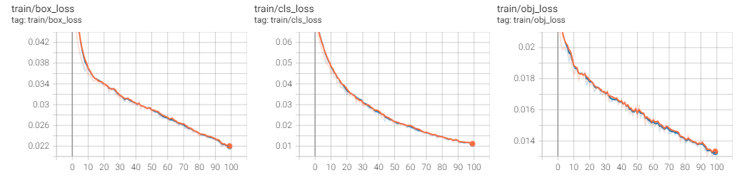
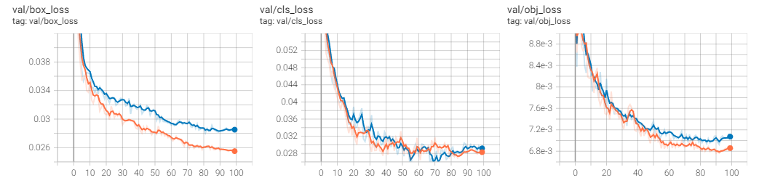
3
결과 및 테스트
3.1 Result
이미지 전처리 O
이미지 전처리 X
다른 그래프들은 유사하지만 val데이터에 대해 box_loss, obj_loss 의 경우 손실이 더 발생 조도, 색상 등 더 좋아짐으로 탐지 범위가 더 늘어난 것으로 추측

Slide 13
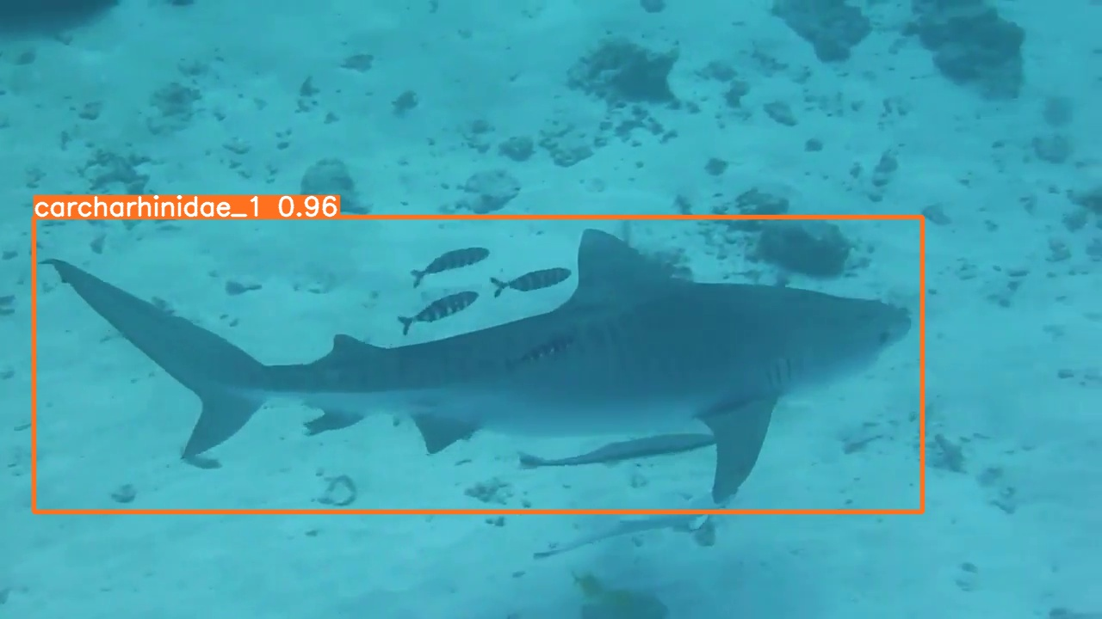
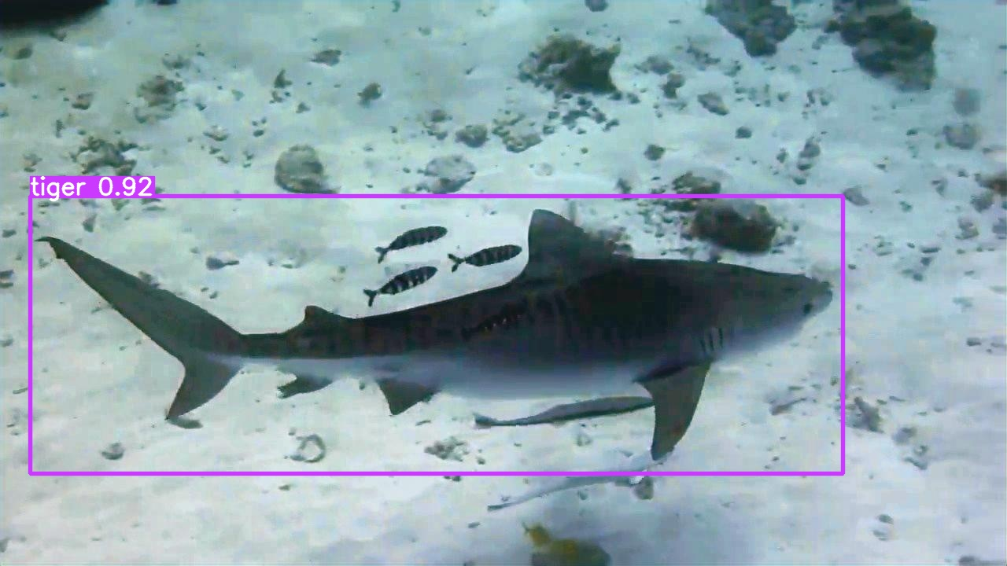
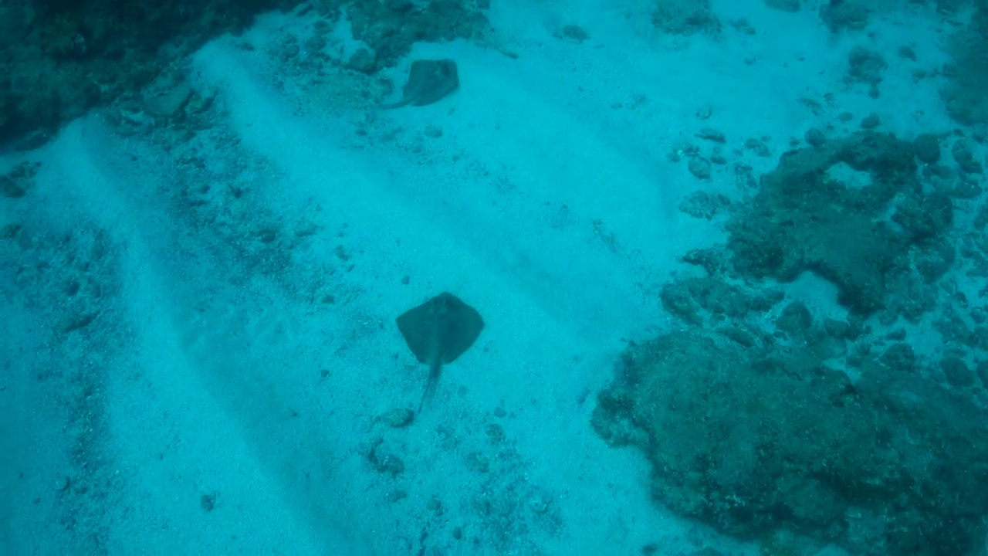
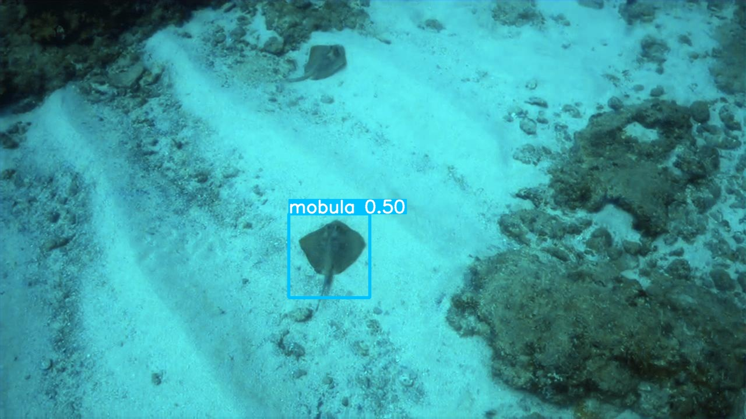
3
결과 및 테스트
3.2 Test_Case1
적용 전
적용 후
적용 전
적용 후
데이터 전처리 적용 전과 후의 결과가 다른 경우로 적용 후 결과가 더 정확한 것을 확인
데이터 출처 : YouTube

Slide 14
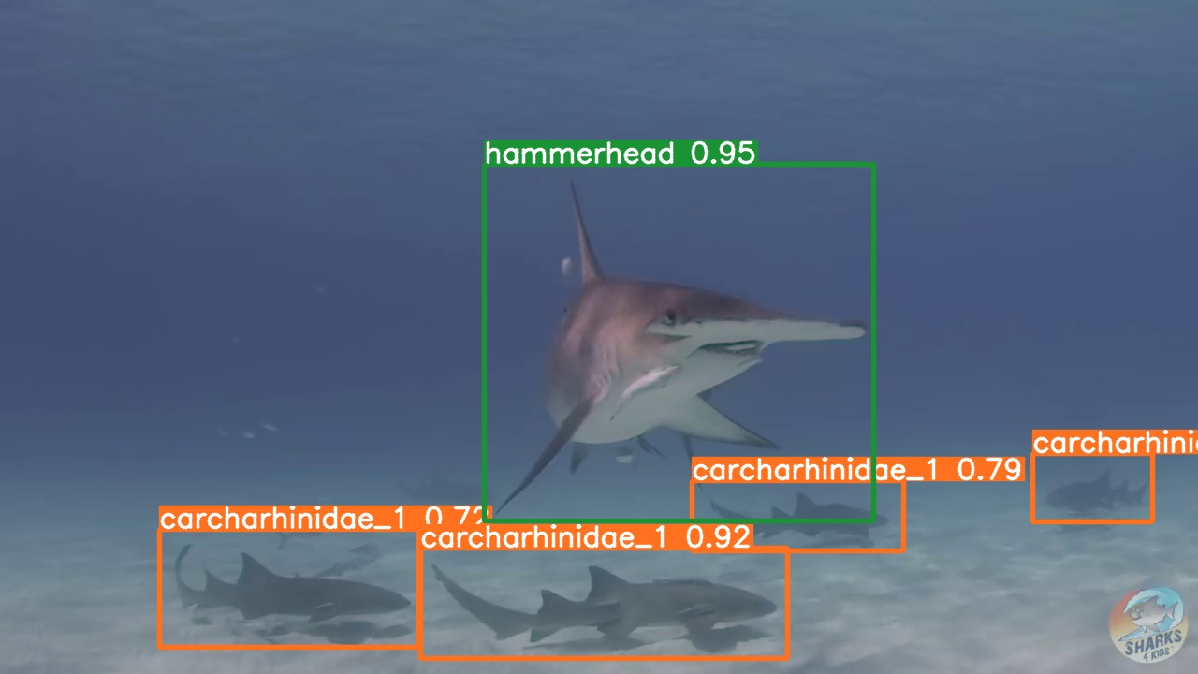
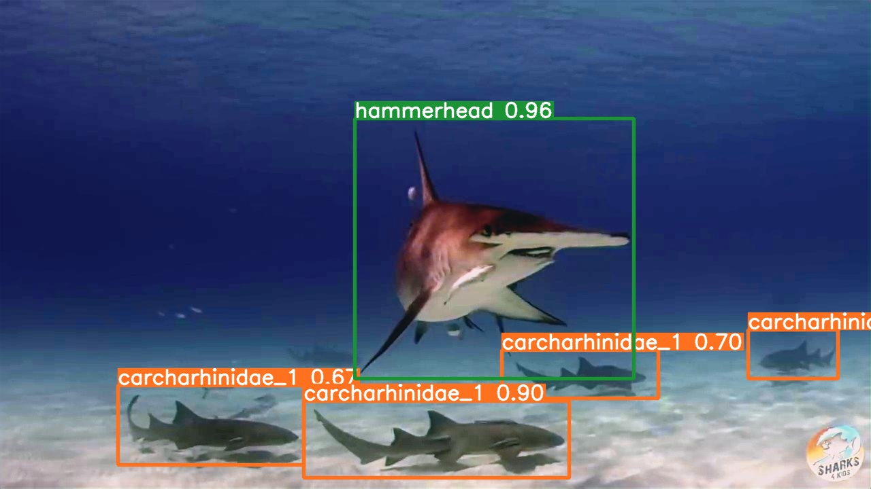
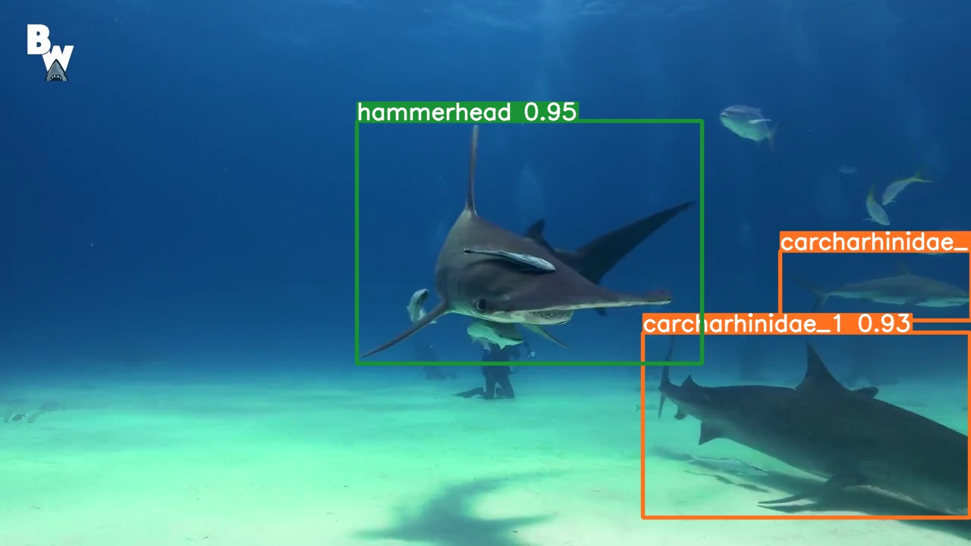
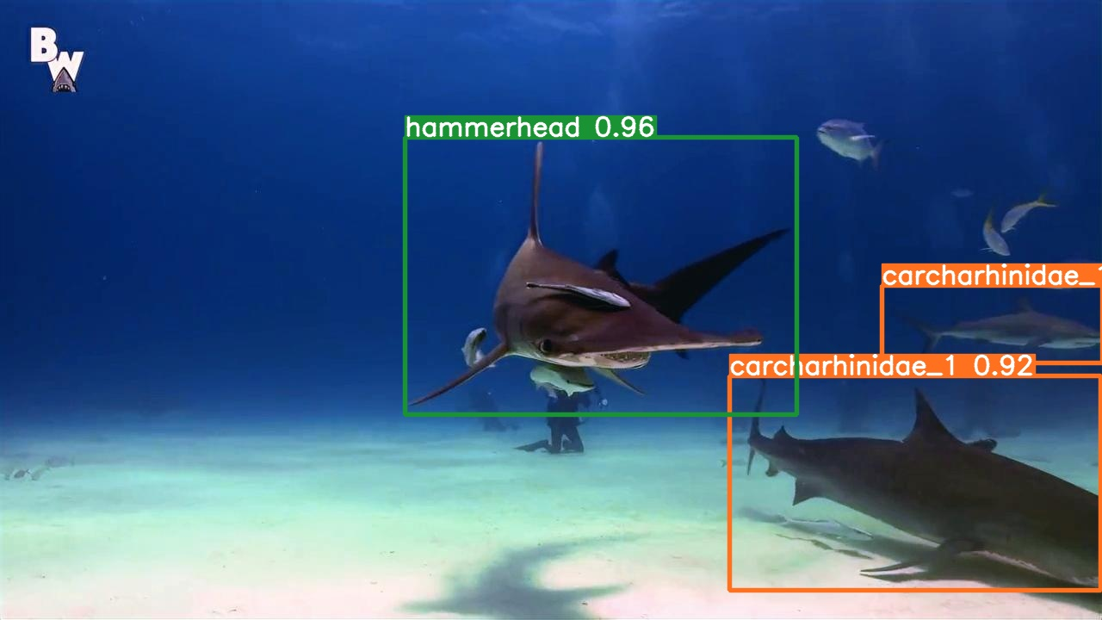
3
결과 및 테스트
3.2 Test_Case2
적용 전
적용 후
적용 전
적용 후
같은 결과라도 큰 차이는 없지만 중심이 되는 물체는 신뢰도가 높아졌지만 주변의 물체는 떨어지는 것을 확인 앞서 말한 water-net의 문제점 때문으로 예상
데이터 출처 : YouTube

Slide 15
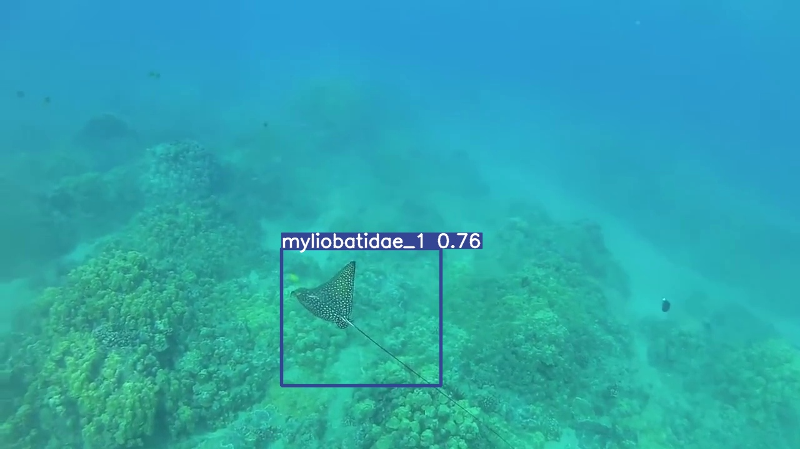
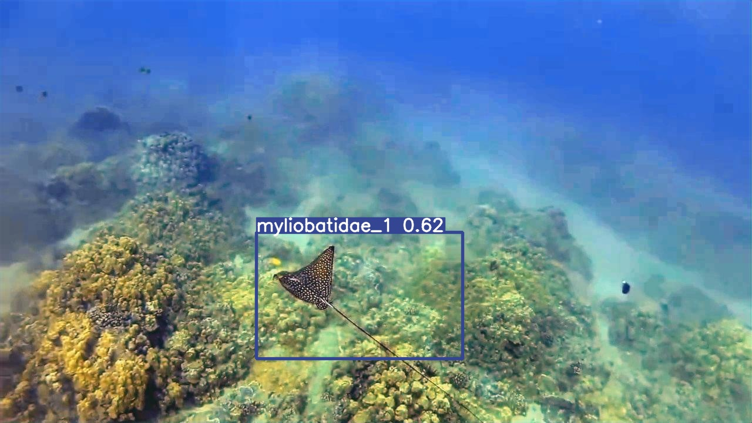
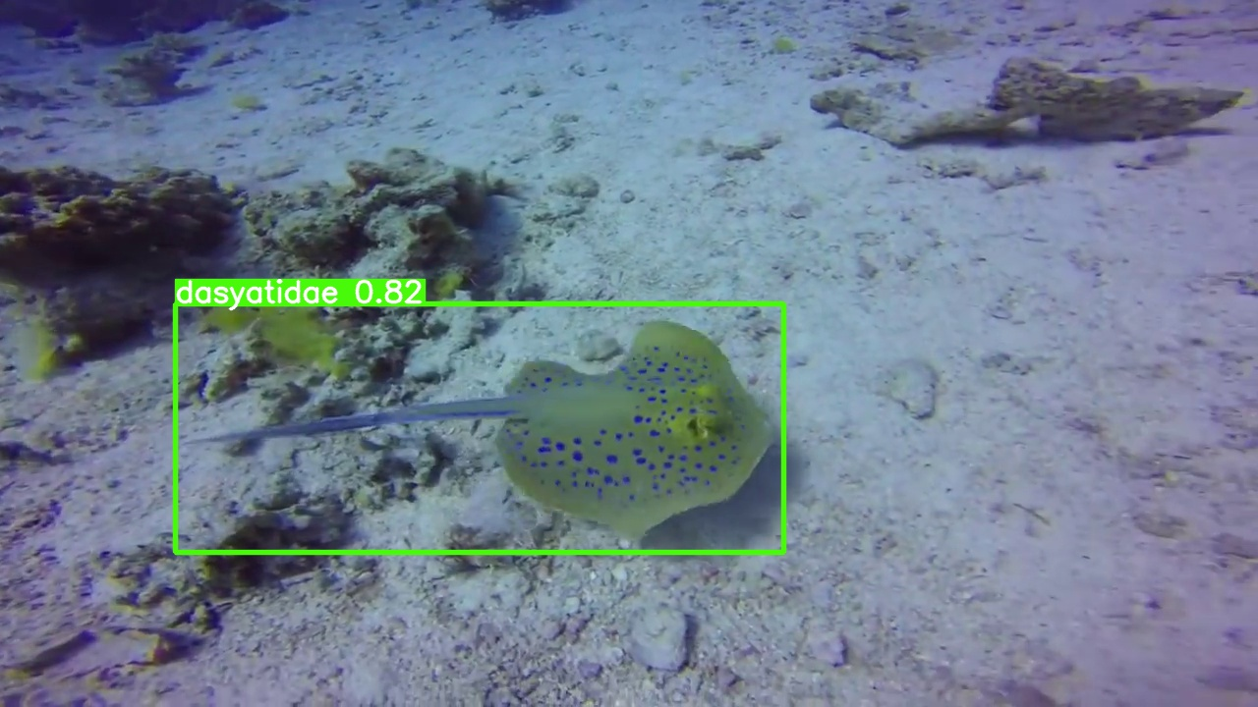
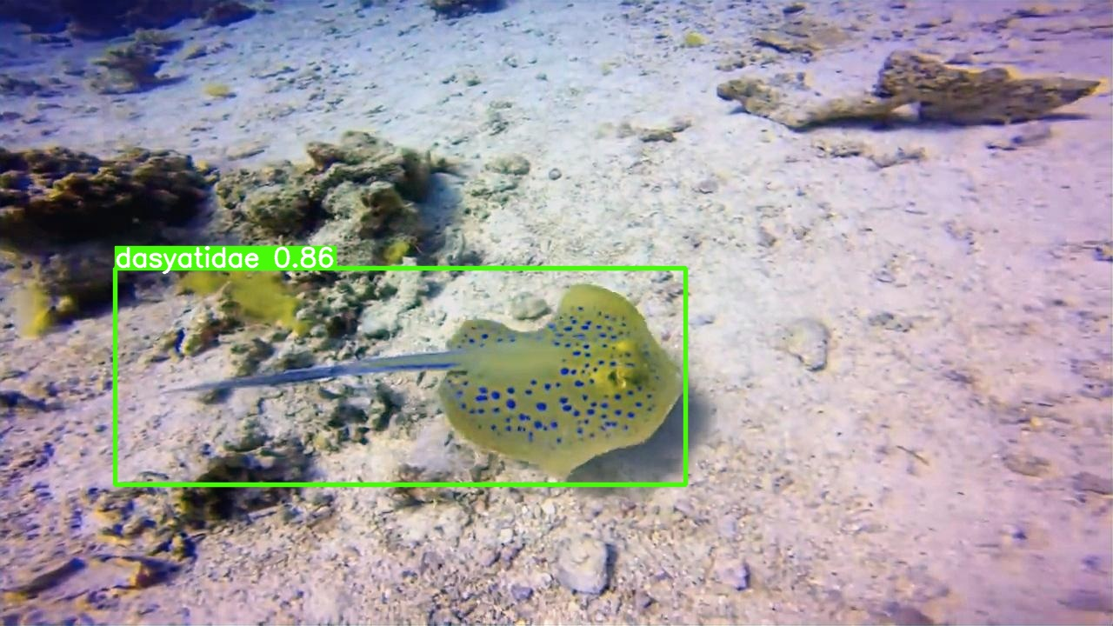
3
결과 및 테스트
3.2 Test_Case3
적용 전
적용 후
적용 전
적용 후
결과는 같으나 신뢰도가 더 떨어지거나 박스가 더 커지는 경우 이런 경우 때문에 결과 그래프에서 val/box loss가 더 큰 것으로 추측
데이터 출처 : YouTube

Slide 16
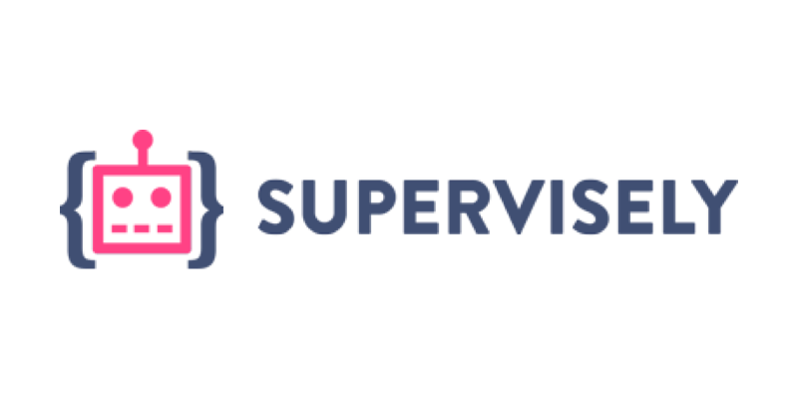
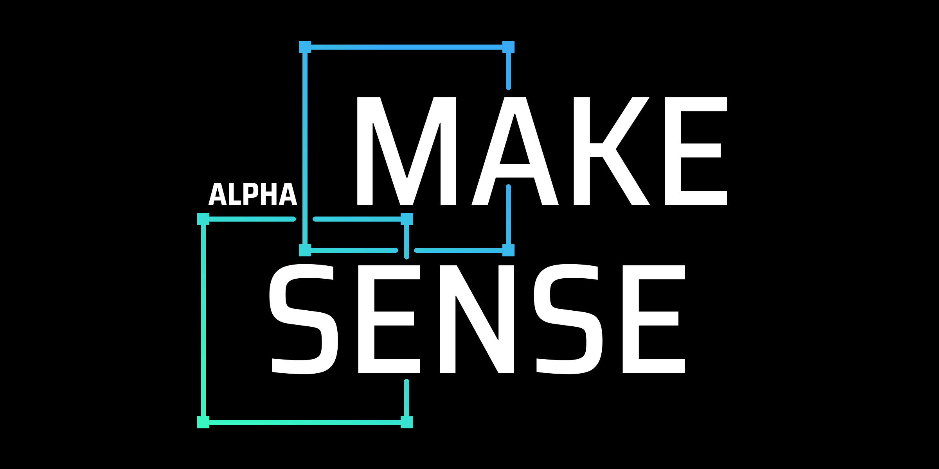

4
데이터 라벨링
4.1 데이터 라벨링
MakeSense
혼자사용하고 적은데이터엔 편함
중간 저장없음
원하는 타입(json,xml,txt)으로 변환 가능
공유 안됨
Roboflow
이미지증강사용하기엔 편함
데이터 리사이즈 편함
원하는 타입(json,xml,txt)으로 변환 가능
공유 가능
Supervisely
많은 데이터들 사용할 때 편함(단축키 사용)
공유 가능
폴더관리 편함
모두 장단점이 있어 상황에 맞게 사용하기로 함

Slide 17
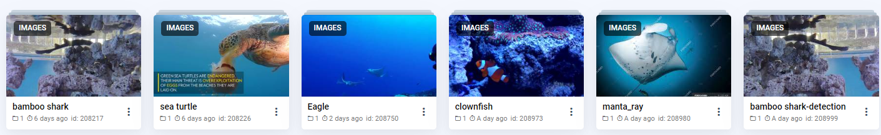
4
데이터 라벨링
4.1 데이터 라벨링
Supervisely 예시
카테고리별 라벨링 작업
라벨링 취합
한 카테고리마다 작업 시 라벨을 변경 필요없어 시간이 효율적이지만 txt로 받을 시 모두 클래스가 0번으로 표기
따라서 json파일로 받아 roboflow에 업로드하여 txt로 받을 시 클래스가 잘 나누어짐

Slide 18
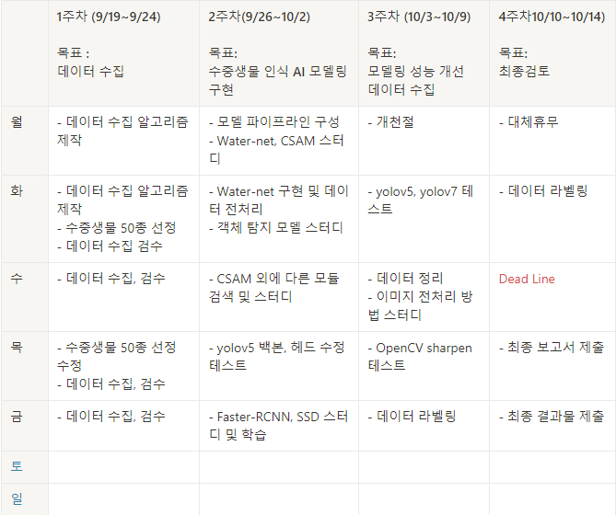
5
진행과정 및 최종결과
5.1 진행과정
5.2 진행사항
5.2.1 데이터 수집
 | 구글이미지 | 유튜브
수집 카테고리 수 | 43종 | 34종
정리된 카테고리 수 | 43종 | 23종
라벨링 | 8종
5.2.2 수중 생물 인식 모델
Water-net(이미지 전처리) | CSAM(이미지 전처리) | 객체탐지모델
코드구현(사전학습모델) | X | Yolov5s, Yolov7
Yolov5s보다 Yolov7을 사용하면 기존 0.849, 0.695에서 향상
최종적으로 CSAM을 구현하거나 다른 대안방법을 통해 이미지 전처리를 한다면 결과가 더 좋아질 것

Slide 19

6
프로젝트 회고

